Slide 1

BÀI TẬP LỚN
LẬP TRÌNH WEB
Giảng viên hướng dẫn:
- Nguyễn Thị Xuân Thủy
Sinh viên thực hiện:
- Lê Hữu Phú
- Nguyễn Trọng Thanh

Slide 2
HELLO!
Tôi là P&T milk
Cho phép tôi giới thiệu thêm về bản thân mình nhé

Slide 3
Tôi là một trang web quản lý
và giới thiệu sản phẩm sữa cho khách hàng

Slide 4
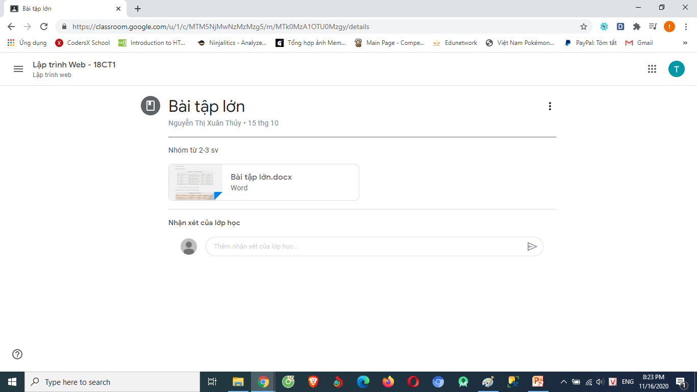
Và đây là cách mà tôi được sinh ra

Slide 5
- Ồ, và tôi gửi lời cảm ơn đến 2 đấng sinh thành của mình.
- À mà họ tên gì ấy nhỉ, chắc chút tôi sẽ lướt lên slide trên cùng để nhớ ra tên họ.
- hihi, đùa đấy. Giờ mình đưa mọi người tìm hiểu thêm về mình nhé.

Slide 6
LET’S GO

Slide 7

Và… ĐÂY là “avt” chính của tui

Slide 8

Đây là tất cả những chức năng bạn có thể thấy khi “vừa” truy cập vào tôi
Đây là lời chào cute phô mai que của tui giành cho các bạn nè
Còn đây là chỗ để cho những “admin” đăng nhập vào nha
Bạn đưa chuột vào đây là sẽ thấy được menu như dưới nhé.

Slide 9
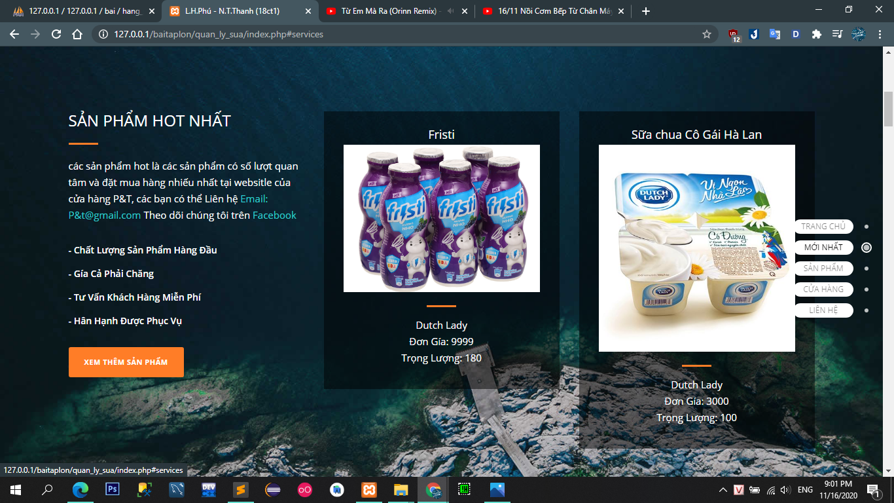
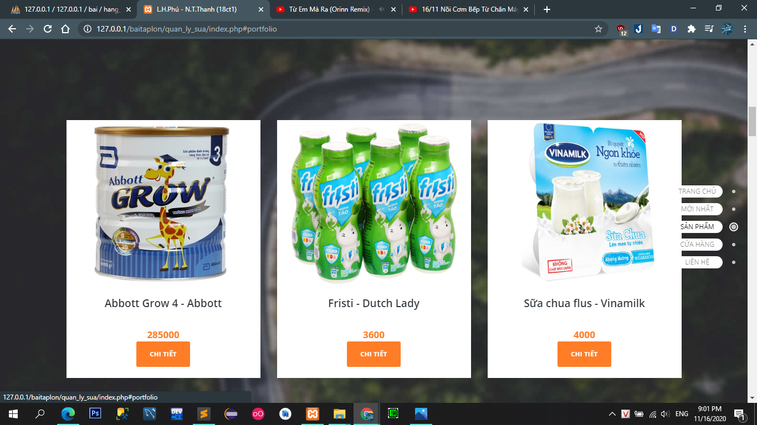
Đây là những sản phẩm mới nhất nhé gồm những sản phẩm mới nhất trên thị trường
Còn đây là tất cả sản phẩm nhé gồm tất cả sản phẩm mà mình muốn giới thiệu đến bạn. Nếu muốn biết thêm chi tiết về sản phẩm thì bạn có thể click chi tiết nhé.

Slide 10
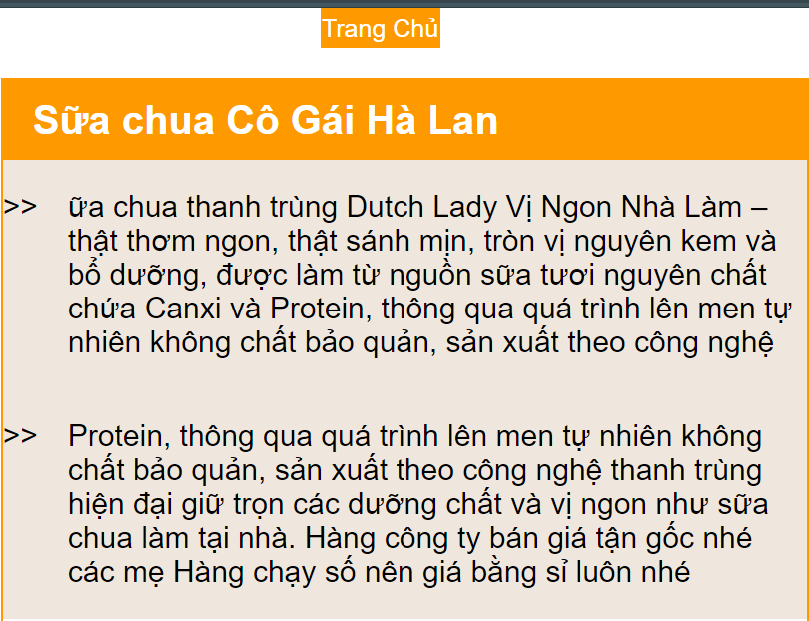
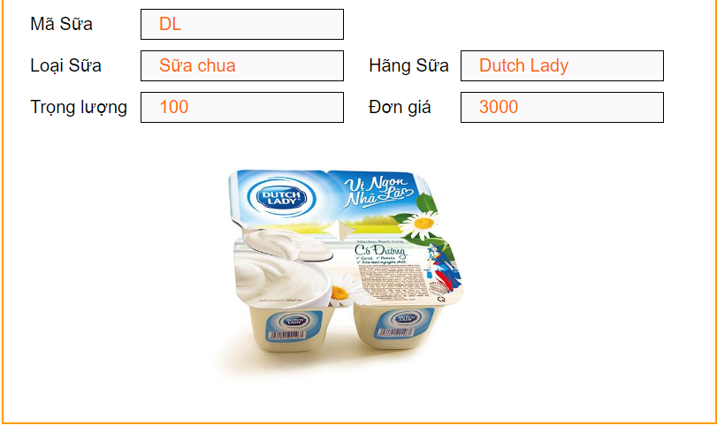
Đây là chi tiết của sản phẩm, cung cấp đầy đủ thông tin cho các bạn

Slide 11
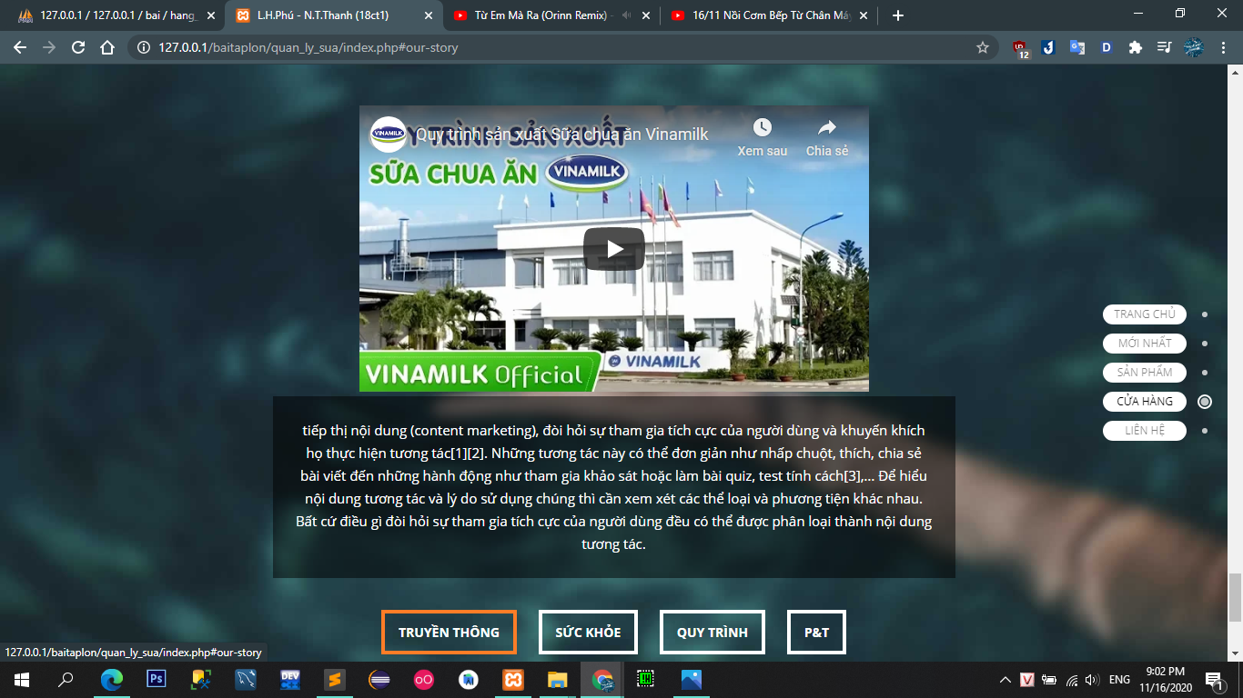
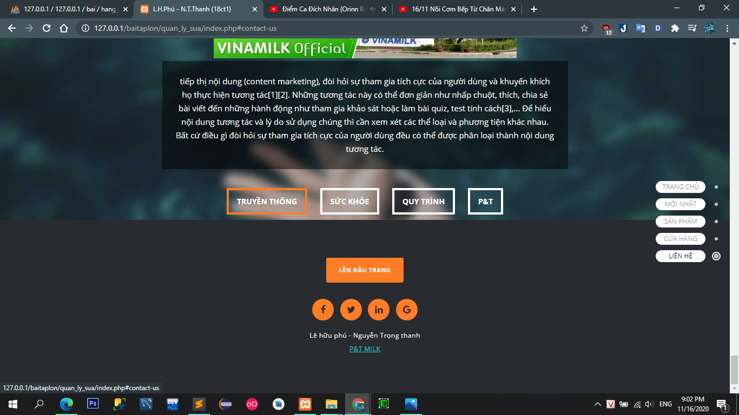
“Cửa hàng” sẽ dẫn bạn đến các video Là những video về những hoạt động của những hãng sữa, trợ giúp sức khỏe và quy trình làm ra những ly sữa tươi ngon bổ dưỡng
Khi bạn cần hỗ trợ hãy chọn “Liên hệ” sẽ bao gồm những phương thức để tui thu nhận thông tin thắc mắc, góp ý của bạn .

Slide 12
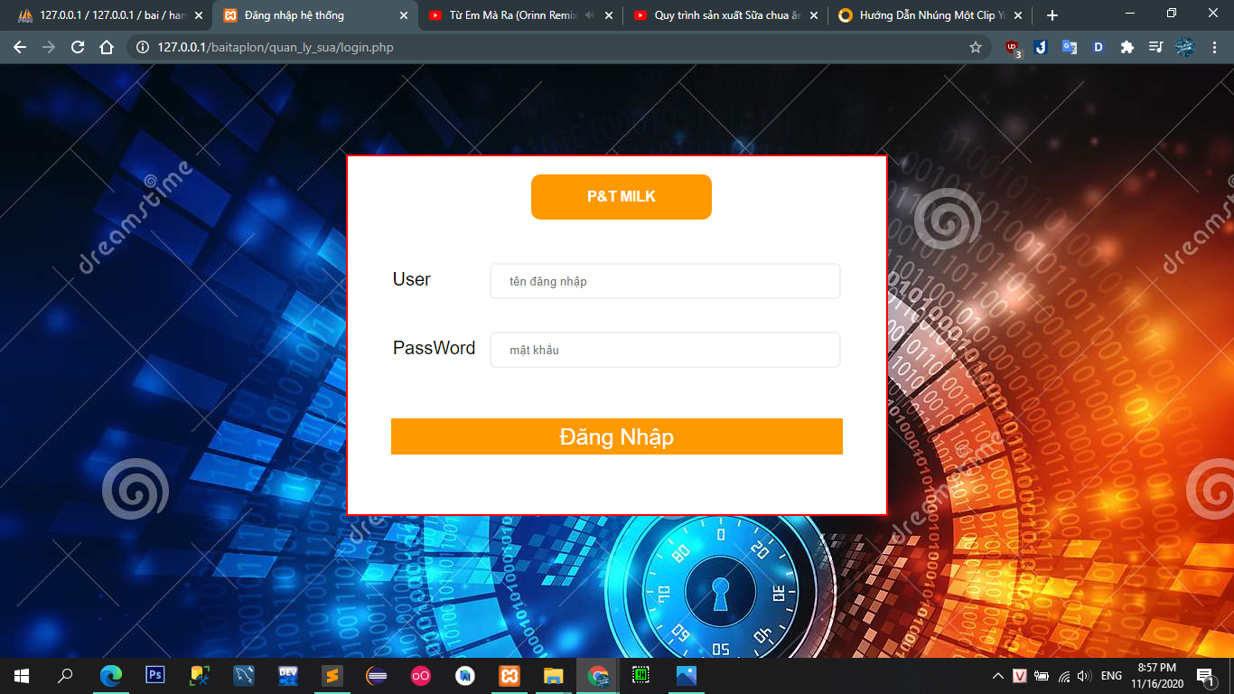
Và đây là trang đăng nhập cho ADMIN Quá ngầu luôn :v

Slide 13
Khi bạn đăng nhập thành công tôi sẽ cho bạn coi 3 bảng. Tuy nghe chả có gì đặc biệt nhưng đấy là tất cả những gì tôi có.

Slide 14
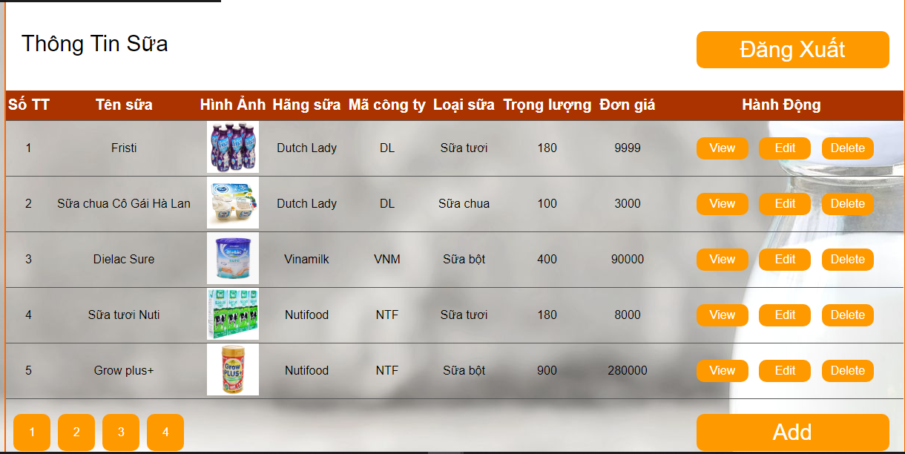
Đầu tiên là bảng sữa, gồm những thông tin của sữa

Slide 15
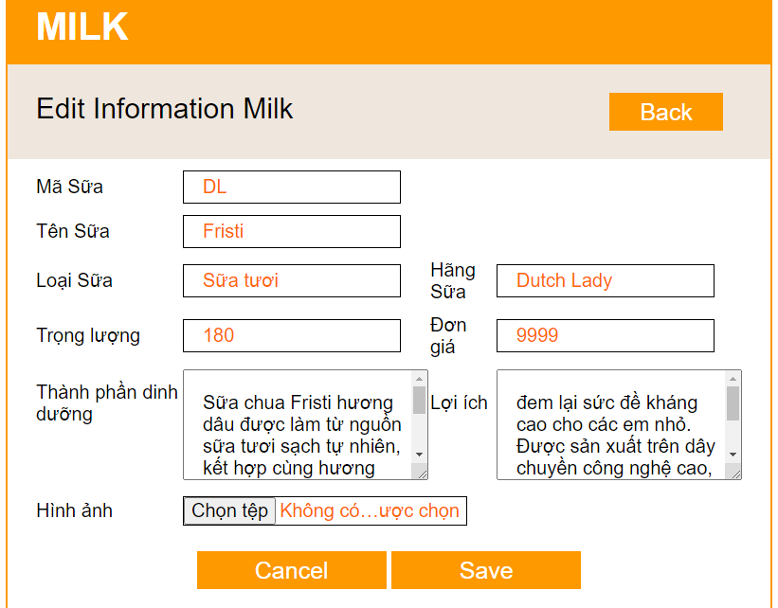
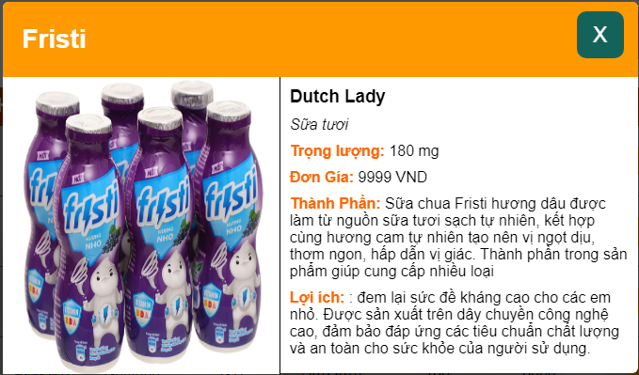
Edit sữa nè
Thông tin sữa nè

Slide 16
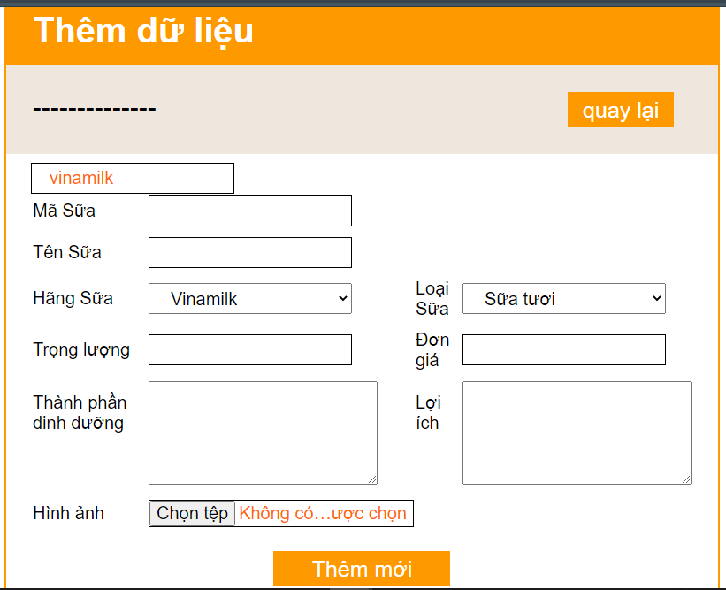
Thêm sữa nè

Slide 17
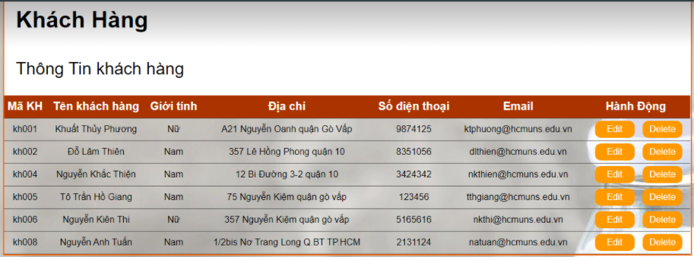
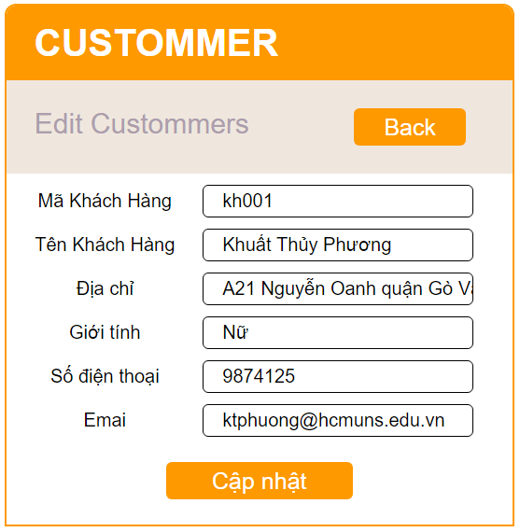
Edit bảng khách hàng
Bảng khách hàng

Slide 18
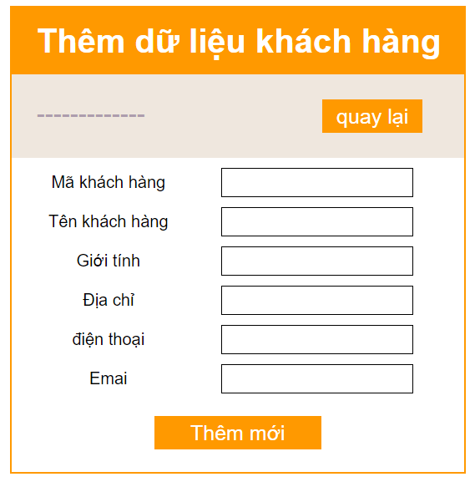
Thêm khách hàng

Slide 19
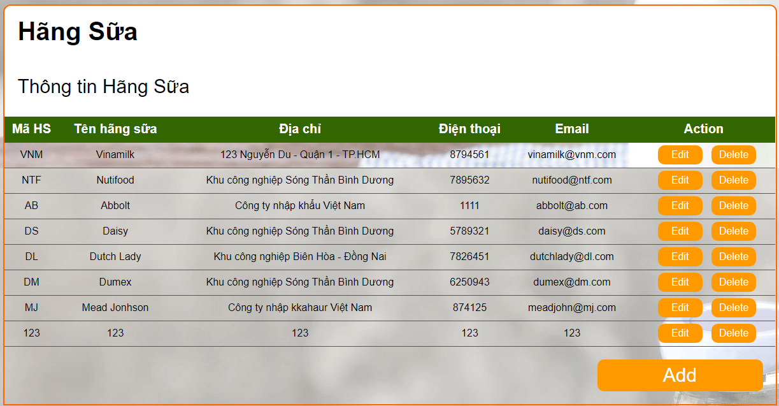
Edit bảng hãng sữa
Bảng hãng sữa

Slide 20
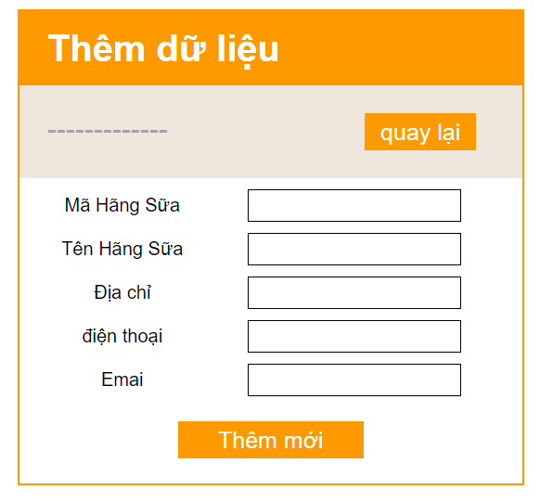
Thêm hãng sữa

Slide 21
LƯU Ý
Trong bảng hãng sữa, nút delete sẽ xóa chính nó, đồng thời sẽ xóa luôn những sữa có hãng đó. Vậy nên hãy suy nghĩ thật kĩ trước khi xóa nhé

Slide 22
Nhiệm vụ
Trong quá trình làm việc, 2 đấng sinh thành của mình làm việc với nhau rất chặt chẽ nên không thể phân chia rõ ràng nhiệm vụ được.
Vậy nên nếu hỏi về nhiệm vụ thì họ đã cùng nhau xây dựng nên tôi.
Và tôi yêu họ.
<3 <3 <3

Slide 23

Và đây là tất cả những thứ mà tôi có, các bạn thấy sao. Hãy truy cập vào link dưới để trải nghiệm nhé. gr3atcode.com

Slide 24
THANKS!
iu iu

